Slide 1
PART 02 데이터 분석
CHAPTER 06 CSV 파일 처리

Slide 2
CSV 파일의 구조에 대해서 이해한다.
CSV 텍스트 파일에 내용을 읽거나 쓰는 기능을 배운다.
CSV 라이브러리를 이용해서 읽거나 쓰는 기능을 배운다.
GUI 환경을 활용해서 CSV 파일을 엑셀처럼 표현하는 방식을 알아본다.

Slide 3
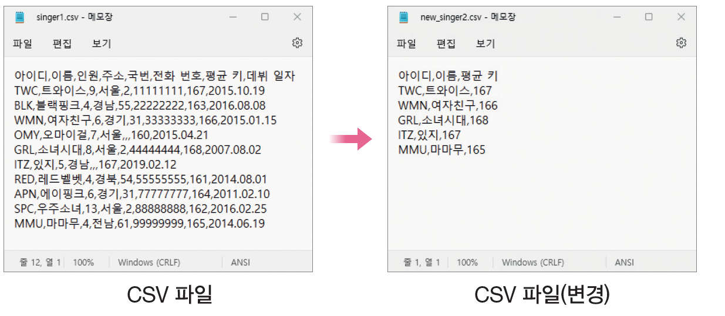
Section 01 이 장에서 만들 프로그램
[프로그램 1] CSV 파일 복사
파이썬의 기본적인 파일 처리 방법을 사용해서 CSV 파일을 다른 CSV 파일로 복사하는 프로그램

Slide 4
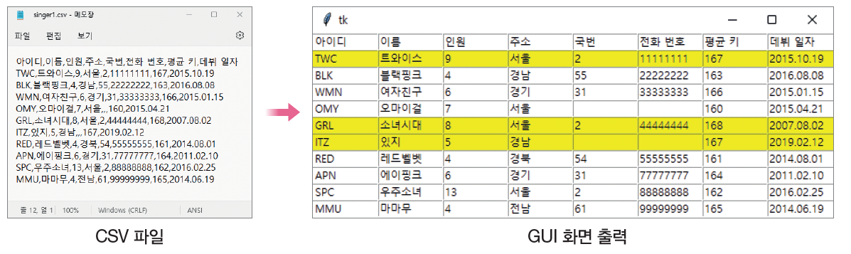
Section 01 이 장에서 만들 프로그램
[프로그램 2] CSV 파일 출력
CSV 파일을 읽어서 엑셀처럼 GUI로 출력하는 프로그램
기능 구현은 csv 라이브러리를 활용하고, GUI 화면은 tkinter를 사용

Slide 5
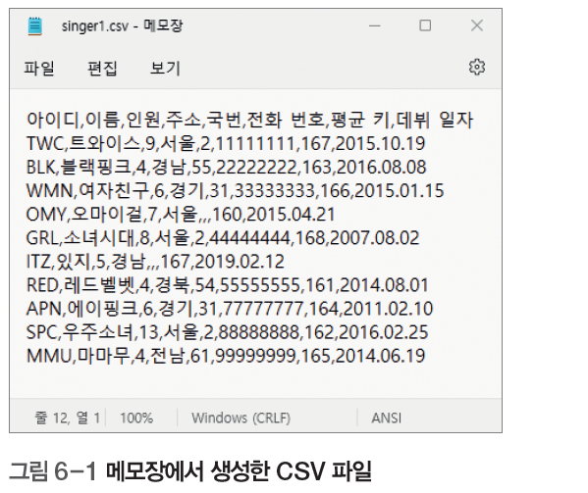
Section 02 CSV 파일 처리 방법
CSV 파일 개념
CSV 파일은 Comma Separated Values의 약자로 ‘쉼표로 구분된 값’
숫자나 문자열로 구성된 표를 단순한 텍스트 형식으로 저장한 것
텍스트 파일처럼 메모장에서 생성, 읽기, 쓰기가 가능

Slide 6
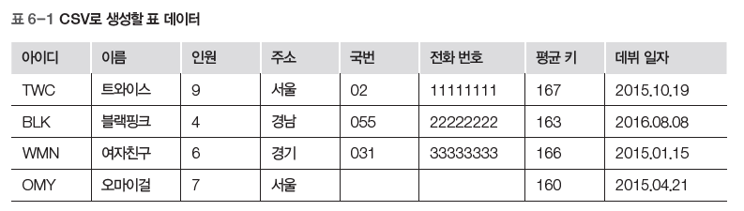
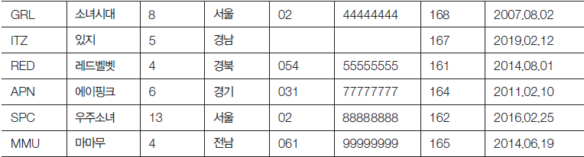
Section 02 CSV 파일 처리 방법
CSV 파일 개념
[그림 6-1]의 CSV 파일은 [표 6-1]과 같은 형태의 데이터를 입력한 것
첫 행은 각 열의 값의 이름을 표현한 헤더(Header), 두 번째 행부터는 데이터 값

Slide 7
Section 02 CSV 파일 처리 방법
CSV 파일 개념
CSV 파일을 메모장에서 직접 생성하거나 편집하는 것은 불편하고, 쉼표로 구분되어 있기 때문에 가독성이 떨어짐
CSV를 직접 입력하여 생성할 때는 엑셀(Excel)을 사용하는 것이 편리함

Slide 8
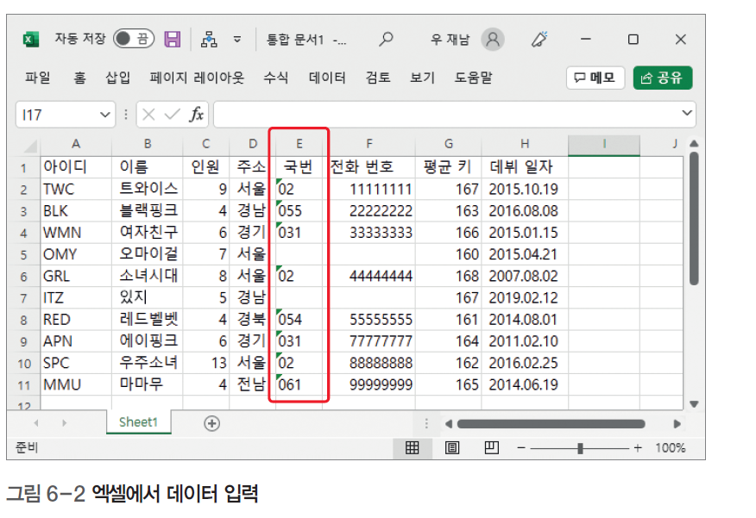
Section 02 CSV 파일 처리 방법
CSV 파일 생성
엑셀을 실행해서 [표 6-1]을 다음과 같이 입력
국번 열의 경우 앞에 숫자 0이 들어가야 하므로 작은따옴표를 입력해야 한다는 점을 주의
(엑셀에서는 기본적으로 02를 입력해도 2로 저장되기 때문)

Slide 9
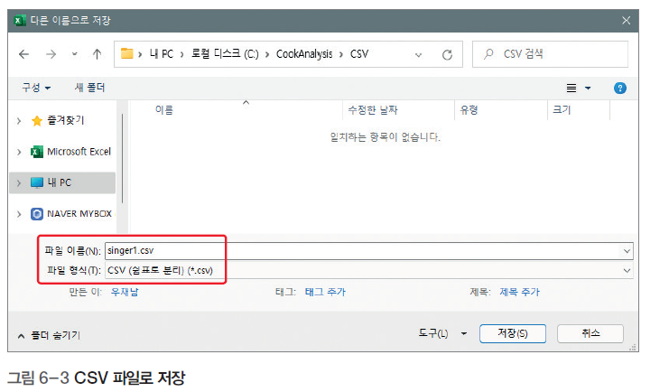
Section 02 CSV 파일 처리 방법
CSV 파일 생성
입력을 완료하면 파일 형식을 CSV로 선택한 후 C:\CookAnalysis\CSV\singer1.csv로 저장(폴더가 없다면 폴더를 먼저 생성)

Slide 10
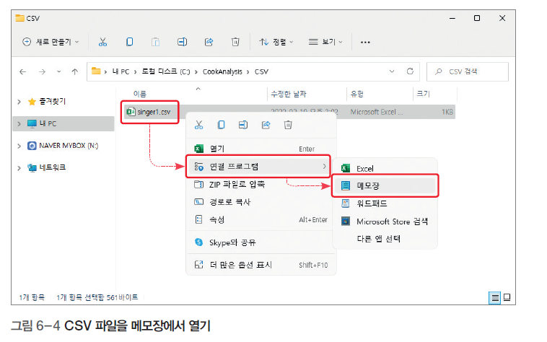
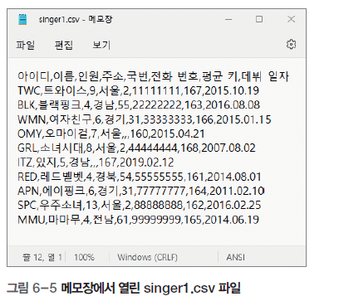
Section 02 CSV 파일 처리 방법
CSV 파일 생성
저장된 파일을 메모장에서 읽을 수 있음
[파일 탐색기]에서 C:\CookAnalysis\CSV\singer1.csv 파일을 선택
마우스 오른쪽 버튼을 클릭 -> [연결 프로그램]-[메모장]을 선택

Slide 11
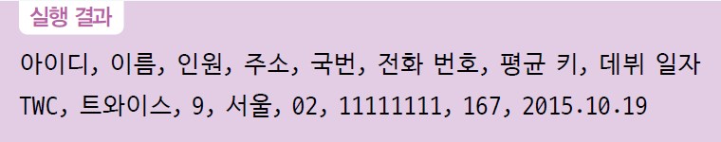
Section 02 CSV 파일 처리 방법
CSV 파일 처리
5장에서 학습한 텍스트 파일을 처리하는 방식으로 CSV 파일도 처리할 수 있음
Code06-01.py
01 02 03 04 05 06 07 08 09 | inFp = open("C:/CookAnalysis/CSV/singer1.csv", "r") inStr = inFp.readline() print(inStr, end = "") inStr = inFp.readline() print(inStr, end = "") inFp.close()

Slide 12
Section 02 CSV 파일 처리 방법
CSV 파일 처리
with 예약어를 사용하면 Code06-01.py 9행의 파일을 닫는 과정이 생략되므로 편리함
Code06-02.py
01 02 03 04 05 06 07 | with open("C:/CookAnalysis/CSV/singer1.csv", "r") as inFp : inStr = inFp.readline() print(inStr, end = "") inStr = inFp.readline() print(inStr, end = "")

Slide 13
Section 02 CSV 파일 처리 방법
CSV 파일 처리
CSV는 한 줄을 모두 처리하는 것이 아니라 각 데이터를 처리해야 의미가 있음
즉, TWC, 트와이스, 9 … 등을 리스트에 분리해서 저장해야 이후 계산이 가능함

Slide 14
Section 02 CSV 파일 처리 방법
CSV 파일 처리
CSV 파일의 헤더를 별도로 먼저 읽어서 처리한 후 나머지 모든 행을 리스트로 저장하고 각 항목을 분리해서 출력하는 코드
Code06-03.py
01 02 03 04 05 06 07 08 09 10 11 12 13 14 | def printList(pList) : for data in pList : print(data, end='\t') print() with open("C:/CookAnalysis/CSV/singer1.csv", "r") as inFp : header = inFp.readline() header = header.strip() header_list = header.split(',') printList(header_list) for inStr in inFp: inStr = inStr.strip() row_list = inStr.split(',') printList(row_list)

Slide 15
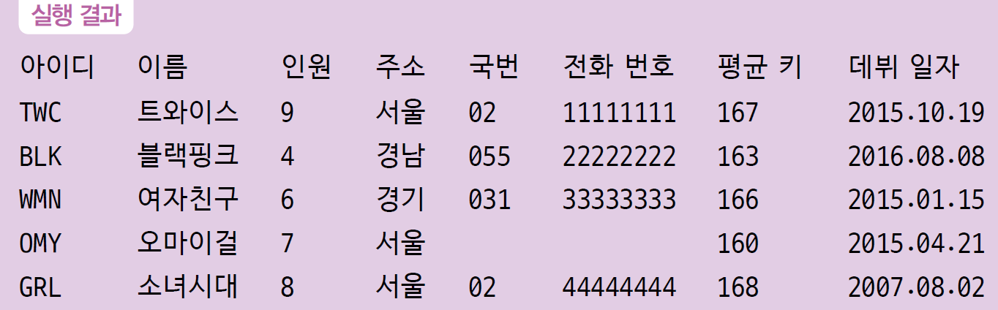
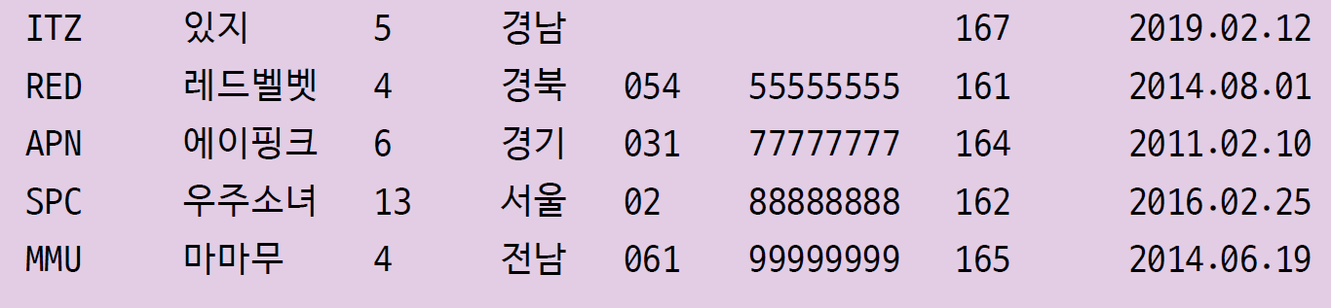
Section 02 CSV 파일 처리 방법
CSV 파일 처리
CSV 파일의 헤더를 별도로 먼저 읽어서 처리한 후 나머지 모든 행을 리스트로 저장하고 각 항목을 분리해서 출력하는 코드

Slide 16
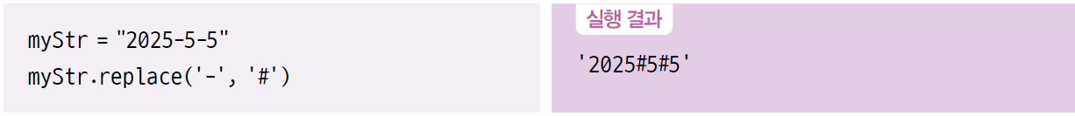
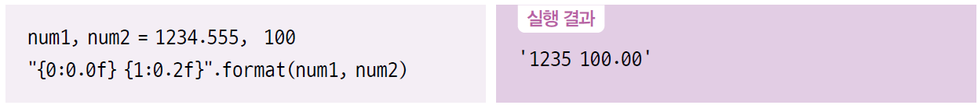
Section 02 CSV 파일 처리 방법
CSV 파일 처리
문자열에서 일부 문자를 변경하는 코드 (replace 함수를 사용)
format()을 이용하여 정수 데이터 형식을 소수점이 들어간 문자열 형식으로 변경할 수 있음
두 번째 행은 “{순번:형식} {순번:형식}”.format(값, 값, …) 형식
형식은 정수인 경우엔 d, 실수인 경우엔 f를 사용
0.0f는 소수점 아래 자릿수가 0이라는 의미
0.2f는 소수점 아래 자릿수를 2자리까지 설정하라는 의미

Slide 17
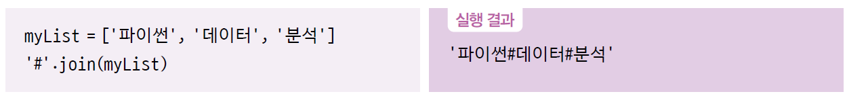
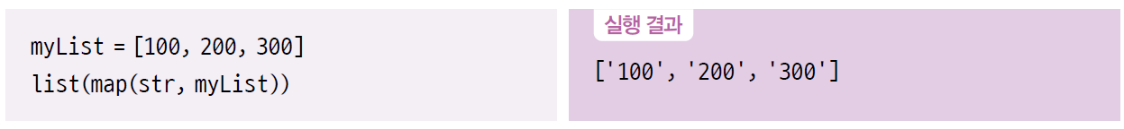
Section 02 CSV 파일 처리 방법
CSV 파일 처리
리스트를 문자열로 변경하려면 ‘구분자’.join()을 사용
리스트의 내용을 해시(#)로 구분해서 묶어줌
숫자 리스트의 경우 join을 하기 전에 모두 문자열로 변경해야 함
map(함수, 리스트)로 리스트에 함수가 한 번에 적용되는 방식을 사용하면 편리함
map()은 myList의 각 항목마다 str() 함수를 한꺼번에 적용

Slide 18
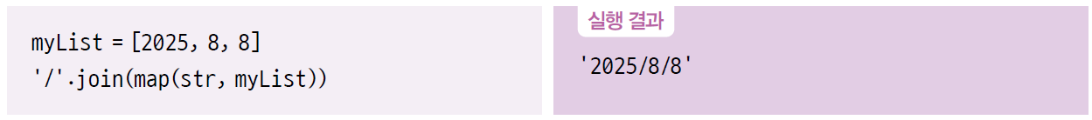
Section 02 CSV 파일 처리 방법
CSV 파일 처리
join()과 map()을 모두 사용하여 숫자 리스트를 문자열로 묶을 수 있음

Slide 19
Section 02 CSV 파일 처리 방법
CSV 파일 처리
CSV 파일을 다른 파일로 복사하는 코드
단, 날짜의 형식을 “연.월.일”에서 “연/월/일”로 변경
평균 키도 소수점 아래 2자리까지 자릿수를 변경

Slide 20
Section 02 CSV 파일 처리 방법
CSV 파일 처리
Code06-04.py
01 02 03 04 05 06 07 08 09 10 11 12 13 14 15 16 17 | with open("C:/CookAnalysis/CSV/singer1.csv", "r") as inFp : with open("C:/CookAnalysis/CSV/new_singer1.csv", "w") as outFp: header = inFp.readline() header = header.strip() header_list = header.split(',') header_str = ','.join(map(str, header_list)) outFp.write(header_str + '\n') for inStr in inFp: inStr = inStr.strip() row_list = inStr.split(',') row_list[-1] = row_list[-1].replace('.', '/') height_str = "{0:.2f}".format(int(row_list[-2])) row_list[-2] = height_str row_str = ','.join(map(str, row_list)) outFp.write(row_str + '\n') print('Save. OK~')

Slide 21
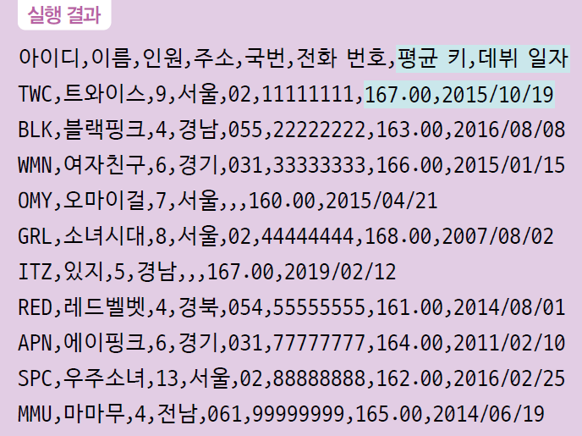
Section 02 CSV 파일 처리 방법
CSV 파일 처리

Slide 22
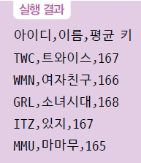
Section 02 CSV 파일 처리 방법
[프로그램 1] 완성
Code06-05.py
01 02 03 04 05 06 07 08 09 10 11 12 13 14 15 16 17 18 19 20 | with open("C:/CookAnalysis/CSV/singer1.csv", "r") as inFp : with open("C:/CookAnalysis/CSV/new_singer2.csv", "w") as outFp: header = inFp.readline() header = header.strip() header_list= header.split(',') idx1 = header_list.index('아이디') idx2 = header_list.index('이름') idx3 = header_list.index('평균 키') header_list = [header_list[idx1], header_list[idx2], header_list[idx3]] header_str = ','.join(map(str, header_list))[ outFp.write(header_str + '\n') for inStr in inFp: inStr = inStr.strip() row_list = inStr.split(',') if int(row_list[idx3]) >= 165 : row_list = [row_list[idx1], row_list[idx2], row_list[idx3]] row_str = ','.join(map(str, row_list)) outFp.write(row_str + '\n') print('Save. OK~')

Slide 23
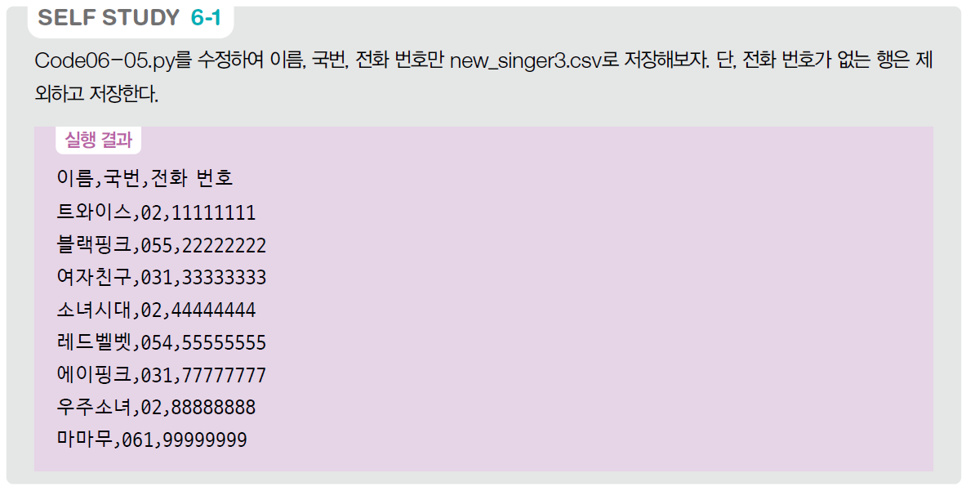
Section 02 CSV 파일 처리 방법
[프로그램 1] 완성

Slide 24
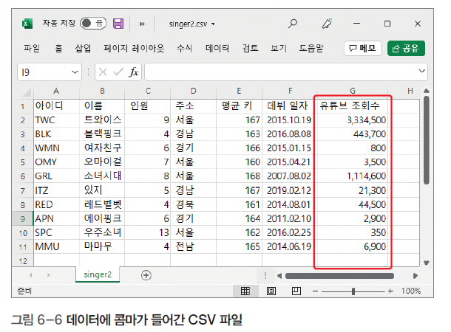
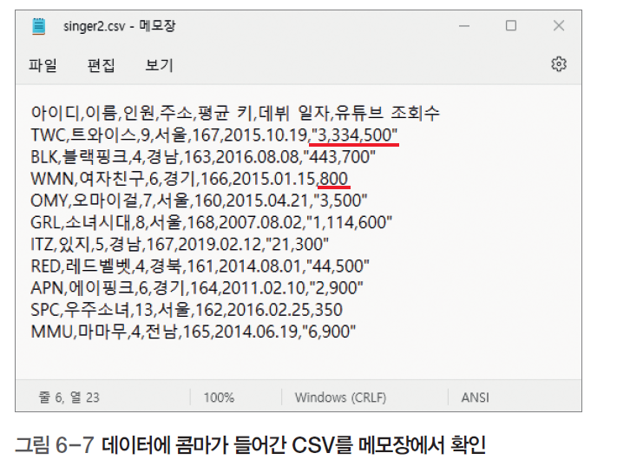
Section 03 CSV 파일 활용
콤마가 포함된 데이터

Slide 25
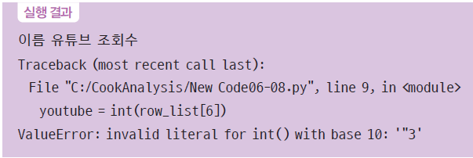
Section 03 CSV 파일 활용
콤마가 포함된 데이터
singer2.csv 파일을 읽어서 이름(첫 번째 열)과 유튜브 조회수(여섯 번째 열)를 만 단위까지만 출력
Code06-06.py
01 02 03 04 05 06 07 08 09 10 11 | with open("C:/CookAnalysis/CSV/singer2.csv", "r") as inFp : header = inFp.readline() header = header.strip() header_list = header.split(',') print(header_list[1], header_list[6]) for inStr in inFp: inStr = inStr.strip() row_list = inStr.split(',') youtube = int(row_list[6]) youtube = int(youtube/10000) print(row_list[1], str(youtube)+"만")

Slide 26
Section 03 CSV 파일 활용
콤마가 포함된 데이터
오류가 발생한 이유는 8행에서 콤마로 분류하여 row_list[6]에는 큰따옴표가 앞에 붙은 “3 값만 들어 있고, row_list[7]에는 334가, row_list[8]에는 500” 값이 저장되어 있기 때문

Slide 27
Section 03 CSV 파일 활용
csv 라이브러리
csv 라이브러리는 오픈한 파일을 CSV 전용 리더로 변환하면 됨
또한 next() 함수를 사용하면 바로 리스트로 반환됨

Slide 28
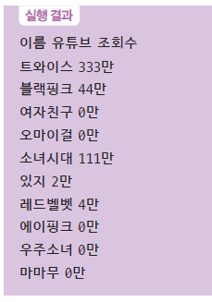
Section 03 CSV 파일 활용
csv 라이브러리
Code06-06.py의 오류를 해결한 Code06-07.py
Code06-07.py
01 02 03 04 05 06 07 08 09 10 | import csv with open("C:/CookAnalysis/CSV/singer2.csv", "r") as inFp : csvReader = csv.reader(inFp) header_list = next(csvReader) print(header_list[1],header_list[6]) for row_list in csvReader: youtube = int(row_list[6].replace(',','')) youtube = int(youtube/10000) print(row_list[1], str(youtube)+"만")

Slide 29
Section 03 CSV 파일 활용
CSV 파일 합치기
같은 형식의 데이터가 있는 여러 개의 파일을 하나로 계산해야 하는 경우도 있음
다음은 singerA.csv와 singerB.csv 파일을 합쳐서 singerSum.csv 파일로 만드는 코드

Slide 30
Section 03 CSV 파일 활용
CSV 파일 합치기
Code06-08.py
01 02 03 04 05 06 07 08 09 10 11 12 13 14 15 16 17 18 | import csv with open("C:/CookAnalysis/CSV/singerA.csv", "r") as inFpA : with open("C:/CookAnalysis/CSV/singerB.csv", "r") as inFpB: with open("C:/CookAnalysis/CSV/singerSum.csv", "w", newline='') as outFp: csvReaderA = csv.reader(inFpA) csvReaderB = csv.reader(inFpB) csvWriter = csv.writer(outFp) header_list = next(csvReaderA) header_list = next(csvReaderB) csvWriter.writerow(header_list) for row_list in csvReaderA: csvWriter.writerow(row_list) for row_list in csvReaderB: csvWriter.writerow(row_list) print('Save. OK~')

Slide 31
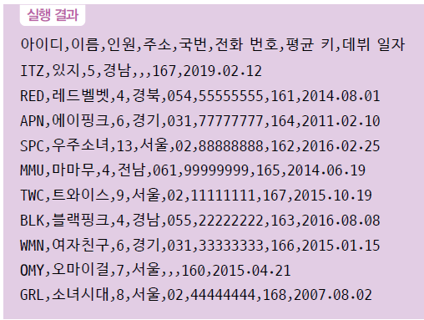
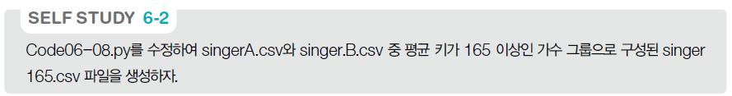
Section 03 CSV 파일 활용
CSV 파일 합치기

Slide 32
Section 04 CSV 응용 프로그램
CSV 파일의 GUI 출력
4행 3열 워크시트 형식을 출력하는 코드
Code06-09.py
01 02 03 04 05 06 07 08 09 10 11 12 13 14 15 16 17 18 19 | from tkinter import * ## 함수 선언 부분 ## def makeEmptySheet(r, w) : retList = [] for i in range(0, r): tmpList = [] for k in range(0, w): ent = Entry(window, text='', width=10) ent.grid(row=i, column=k) tmpList.append(ent) retList.append(tmpList) return retList ## 전역 변수 부분 ## csvList = [ [ '제목1', '제목2' , '제목3'], [ 111, 222, 333], [ 444, 555, 666], [ 777, 888, 999]]

Slide 33
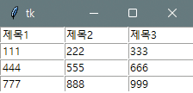
Section 04 CSV 응용 프로그램
CSV 파일의 GUI 출력
4행 3열 워크시트 형식을 출력하는 코드
Code06-09.py
20 21 22 23 24 25 26 27 28 29 30 31 | rowNum, colNum = 4, 3 workSheet = [] ## 메인 코드 부분 ## window = Tk() workSheet = makeEmptySheet(rowNum, colNum) for i in range(0, rowNum) : for k in range(0, colNum) : workSheet[i][k].insert(0, csvList[i][k]) window.mainloop()

Slide 34
Section 04 CSV 응용 프로그램
[프로그램 2] 완성
singer1.csv를 읽어서 GUI 환경으로 출력
평균 키가 167 이상인 가수 그룹의 행 색상도 변경
Code06-10.py
01 02 03 04 … 14 15 16 17 18 19 20 21 22 23 24 25 | from tkinter import * import csv ## 함수 선언 부분 ## def makeEmptySheet(r, w) : ~~~ Code06-09.py의 5~13행과 동일 ~~~ ## 전역 변수 부분 ## csvList = [] rowNum, colNum = 0, 0 workSheet = [] ## 메인 코드 부분 ## window = Tk() with open("C:/CookAnalysis/CSV/singer1.csv", "r") as inFp : csvReader = csv.reader(inFp) header_list = next(csvReader)

Slide 35
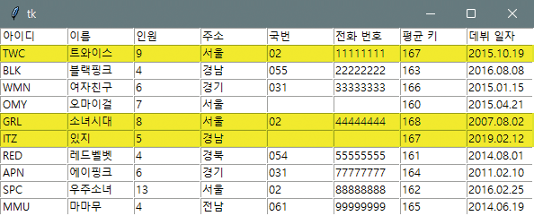
Section 04 CSV 응용 프로그램
[프로그램 2] 완성
Code06-10.py
26 27 28 29 30 31 32 33 34 35 36 37 38 39 40 41 42 43 | csvList.append(header_list) for row_list in csvReader: csvList.append(row_list) rowNum = len(csvList) colNum = len(csvList[0]) workSheet = makeEmptySheet(rowNum, colNum) idx = 6 for i in range(0, rowNum) : for k in range(0, colNum) : if ( csvList[i][idx].isnumeric() ) : if ( int(csvList[i][idx]) >= 167) : ent = workSheet[i][k] ent.configure(bg='yellow') workSheet[i][k].insert(0, csvList[i][k]) window.mainloop()

Slide 36
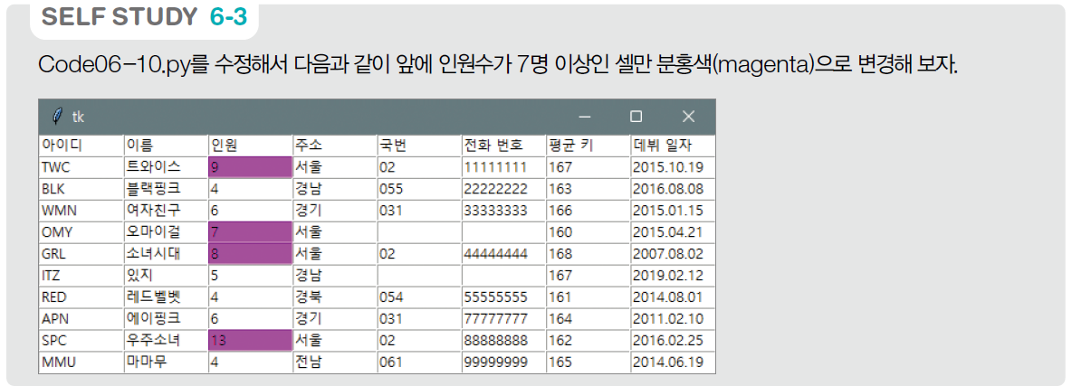
Section 04 CSV 응용 프로그램
[프로그램 2] 완성

